Slide 1
概率期望与组合计数

Slide 2
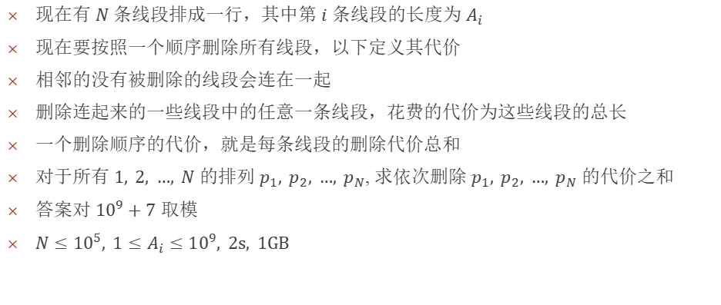
Removing Blocks AGC028B
现在有 $N$ 条线段排成一行，其中第 $i$ 条线段的长度为 $A_{i}$
现在要按照一个顺序删除所有线段，以下定义其代价
相邻的没有被删除的线段会连在一起
删除连起来的一些线段中的任意一条线段，花费的代价为这些线段的总长
一个删除顺序的代价，就是每条线段的删除代价总和
对于所有 $1, 2, …, N$ 的排列 $p_{1}, p_{2}, …, p_{N}$, 求依次删除 $p_{1}, p_{2}, …, p_{N}$ 的代价之和
答案对 ${10}^{9}+7$ 取模
$N≤{10}^{5}, 1≤A_{i}≤{10}^{9}, 2s, 1GB$

Slide 3
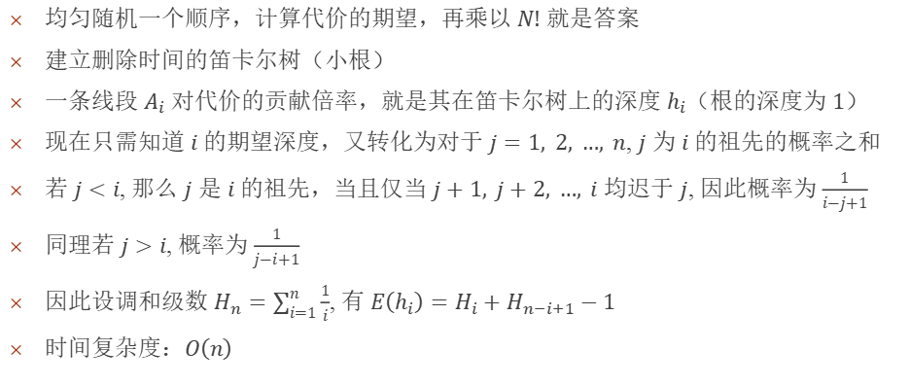
解
均匀随机一个顺序，计算代价的期望，再乘以 $N!$ 就是答案
建立删除时间的笛卡尔树（小根）
一条线段 $A_{i}$ 对代价的贡献倍率，就是其在笛卡尔树上的深度 $h_{i}$（根的深度为 $1$）
现在只需知道 $i$ 的期望深度，又转化为对于 $j=1, 2, …, n$, $j$ 为 $i$ 的祖先的概率之和
若 $j<i$, 那么 $j$ 是 $i$ 的祖先，当且仅当 $j+1, j+2, …, i$ 均迟于 $j$, 因此概率为 $\frac{1}{i−j+1}$
同理若 $j>i$, 概率为 $\frac{1}{j−i+1}$
因此设调和级数 $H_{n}=\sum_{i=1}^{n}{\frac{1}{i}}$, 有 $E\left(h_{i}\right)=H_{i}+H_{n−i+1}−1$
时间复杂度：$O\left(n\right)$

Slide 4
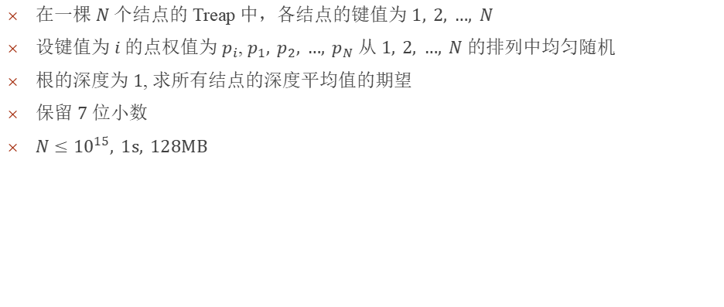
例题
在一棵 $N$ 个结点的 Treap 中，各结点的键值为 $1, 2, …, N$
设键值为 $i$ 的点权值为 $p_{i}$, $p_{1}, p_{2}, …, p_{N}$ 从 $1, 2, …, N$ 的排列中均匀随机
根的深度为 $1$, 求所有结点的深度平均值的期望
保留 $7$ 位小数
$N≤{10}^{15}, 1s, 128MB$

Slide 5
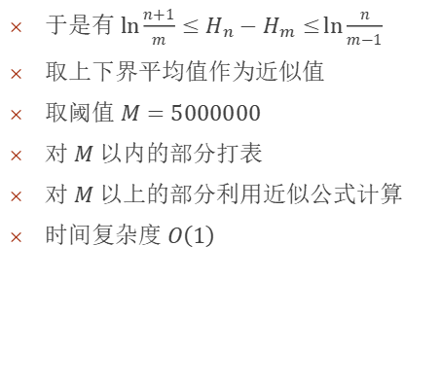
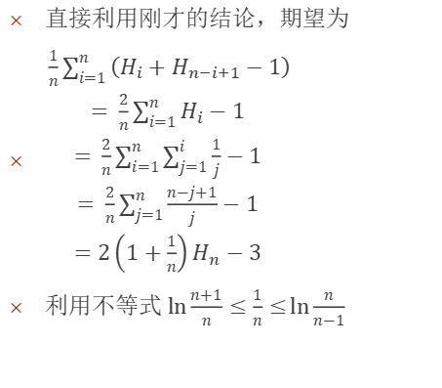
解
直接利用刚才的结论，期望为
$\begin{aligned}&\frac{1}{n}\sum_{i=1}^{n}{\left(H_{i}+H_{n−i+1}−1\right)} \\ =&\frac{2}{n}\sum_{i=1}^{n}{H_{i}}−1 \\ =&\frac{2}{n}\sum_{i=1}^{n}{\sum_{j=1}^{i}{\frac{1}{j}}}−1 \\ =&\frac{2}{n}\sum_{j=1}^{n}{\frac{n−j+1}{j}}−1 \\ =&2\left(1+\frac{1}{n}\right)H_{n}−3\end{aligned}$
利用不等式 $\ln{\frac{n+1}{n}}≤\frac{1}{n}≤\ln{\frac{n}{n−1}}$
于是有 $\ln{\frac{n+1}{m}}≤H_{n}−H_{m}≤\ln{\frac{n}{m−1}}$
取上下界平均值作为近似值
取阈值 $M=5000000$
对 $M$ 以内的部分打表
对 $M$ 以上的部分利用近似公式计算
时间复杂度 $O\left(1\right)$

Slide 6
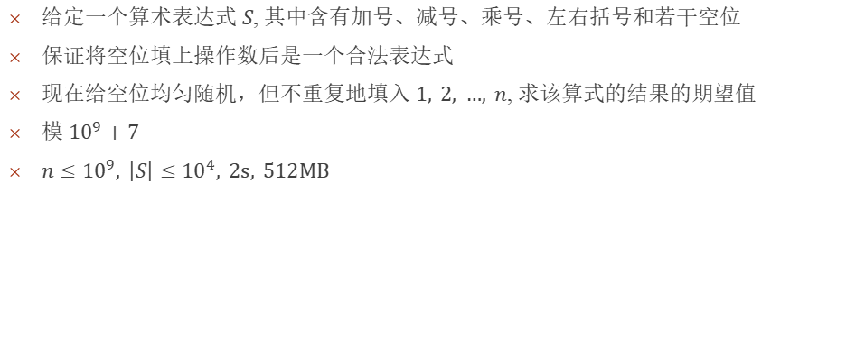
残缺的算式 FJWC2018
给定一个算术表达式 $S$, 其中含有加号、减号、乘号、左右括号和若干空位
保证将空位填上操作数后是一个合法表达式
现在给空位均匀随机，但不重复地填入 $1, 2, …, n$, 求该算式的结果的期望值
模 ${10}^{9}+7$
$n≤{10}^{9}, \left|S\right|≤{10}^{4}, 2s, 512MB$

Slide 7
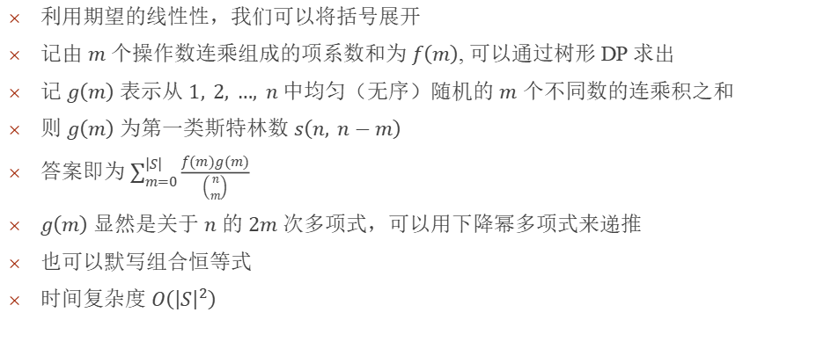
解
利用期望的线性性，我们可以将括号展开
记由 $m$ 个操作数连乘组成的项系数和为 $f\left(m\right)$, 可以通过树形 DP 求出
记 $g\left(m\right)$ 表示从 $1, 2, …, n$ 中均匀（无序）随机的 $m$ 个不同数的连乘积之和
则 $g\left(m\right)$ 为第一类斯特林数 $s\left(n, n−m\right)$
答案即为 $\sum_{m=0}^{\left|S\right|}{\frac{f\left(m\right)g\left(m\right)}{\left({n \atop m}\right)}}$
$g\left(m\right)$ 显然是关于 $n$ 的 $2m$ 次多项式，可以用下降幂多项式来递推
也可以默写组合恒等式
时间复杂度 $O\left({\left|S\right|}^{2}\right)$

Slide 8

树的计数 NOI2013
已知树有 $n$ 个结点，并已知树的DFS、BFS序
求所有符合条件的树的高度平均值，四舍五入保留三位小数
$2≤n≤2×{10}^{5}$
$1\text{s}$, $256\text{MB}$

Slide 9
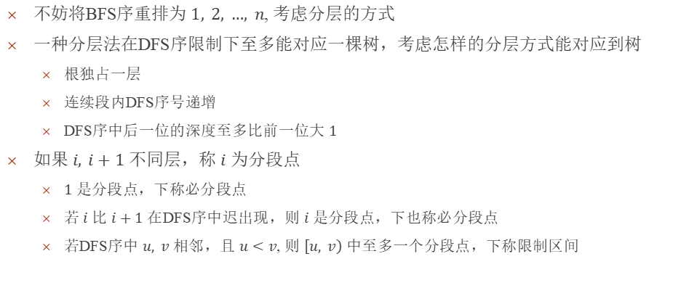
解
不妨将BFS序重排为 $1, 2, …, n$, 考虑分层的方式
一种分层法在DFS序限制下至多能对应一棵树，考虑怎样的分层方式能对应到树
根独占一层
连续段内DFS序号递增
DFS序中后一位的深度至多比前一位大 $1$
如果 $i, i+1$ 不同层，称 $i$ 为分段点
$1$ 是分段点，下称必分段点
若 $i$ 比 $i+1$ 在DFS序中迟出现，则 $i$ 是分段点，下也称必分段点
若DFS序中 $u, v$ 相邻，且 $u<v$, 则 $\left[u, v\right)$ 中至多一个分段点，下称限制区间

Slide 10
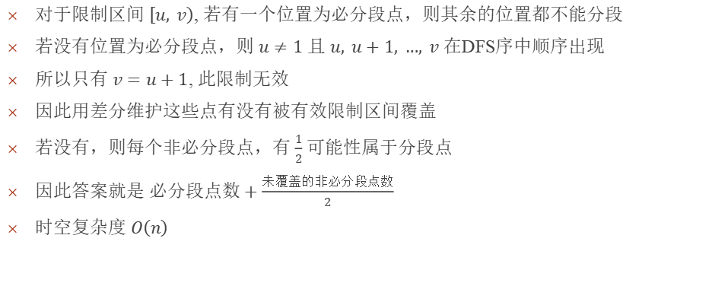
解
对于限制区间 $\left[u, v\right)$, 若有一个位置为必分段点，则其余的位置都不能分段
若没有位置为必分段点，则 $u≠1$ 且 $u, u+1, …, v$ 在DFS序中顺序出现
所以只有 $v=u+1$, 此限制无效
因此用差分维护这些点有没有被有效限制区间覆盖
若没有，则每个非必分段点，有 $\frac{1}{2}$ 可能性属于分段点
因此答案就是 $必分段点数+\frac{未覆盖的非必分段点数}{2}$
时空复杂度 $O\left(n\right)$

Slide 11
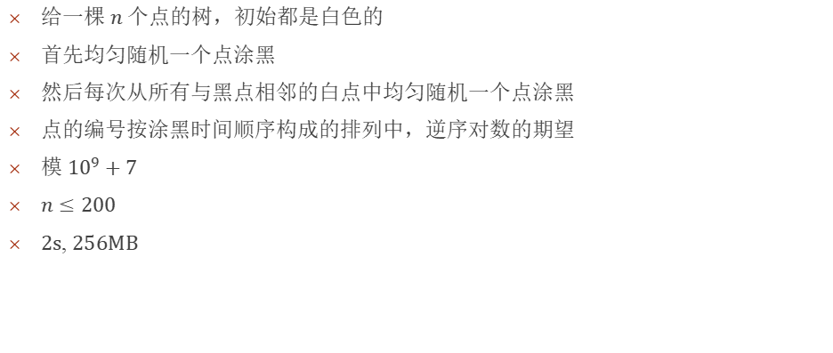
Tree Array CF1540B
给一棵 $n$ 个点的树，初始都是白色的
首先均匀随机一个点涂黑
然后每次从所有与黑点相邻的白点中均匀随机一个点涂黑
点的编号按涂黑时间顺序构成的排列中，逆序对数的期望
模 ${10}^{9}+7$
$n≤200$
$2\text{s}$, $256\text{MB}$

Slide 12
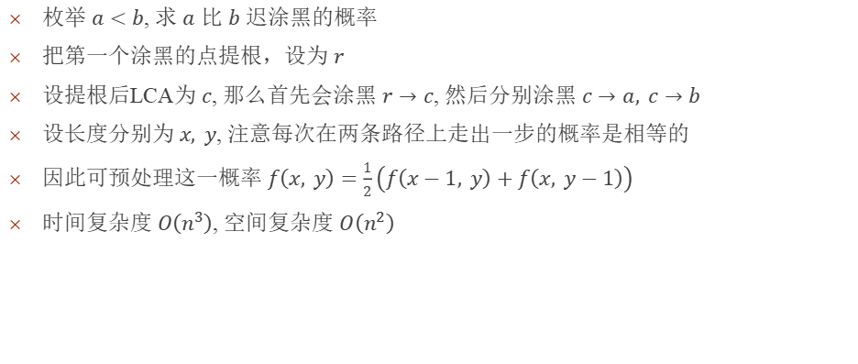
解
枚举 $a<b$, 求 $a$ 比 $b$ 迟涂黑的概率
把第一个涂黑的点提根，设为 $r$
设提根后LCA为 $c$, 那么首先会涂黑 $r→c$, 然后分别涂黑 $c→a, c→b$
设长度分别为 $x, y$, 注意每次在两条路径上走出一步的概率是相等的
因此可预处理这一概率 $f\left(x, y\right)=\frac{1}{2}\left(f\left(x−1, y\right)+f\left(x, y−1\right)\right)$
时间复杂度 $O\left(n^{3}\right)$, 空间复杂度 $O\left(n^{2}\right)$

Slide 13
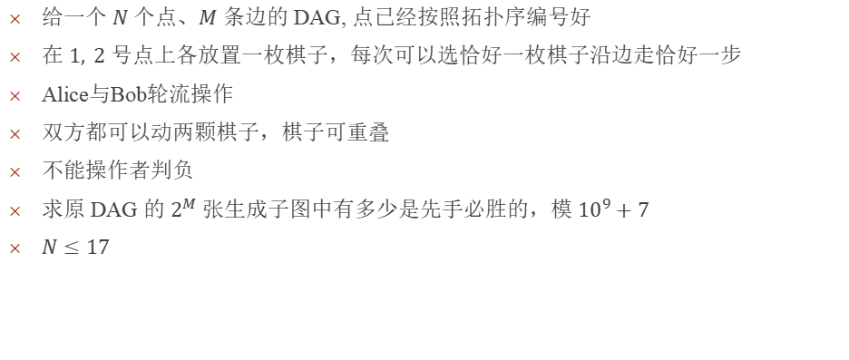
Games on DAG AGC016F
给一个 $N$ 个点、$M$ 条边的 DAG, 点已经按照拓扑序编号好
在 $1, 2$ 号点上各放置一枚棋子，每次可以选恰好一枚棋子沿边走恰好一步
Alice与Bob轮流操作
双方都可以动两颗棋子，棋子可重叠
不能操作者判负
求原 DAG 的 $2^{M}$ 张生成子图中有多少是先手必胜的，模 ${10}^{9}+7$
$N≤17$

Slide 14
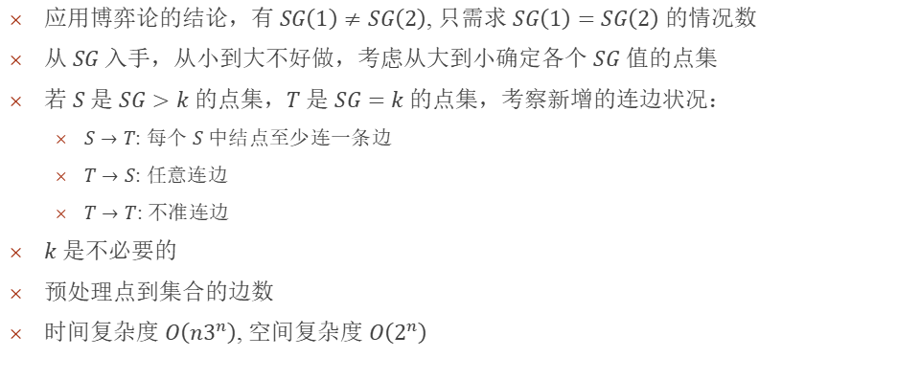
解
应用博弈论的结论，有 $SG\left(1\right)≠SG\left(2\right)$, 只需求 $SG\left(1\right)=SG\left(2\right)$ 的情况数
从 $SG$ 入手，从小到大不好做，考虑从大到小确定各个 $SG$ 值的点集
若 $S$ 是 $SG>k$ 的点集，$T$ 是 $SG=k$ 的点集，考察新增的连边状况：
$S→T$: 每个 $S$ 中结点至少连一条边
$T→S$: 任意连边
$T→T$: 不准连边
$k$ 是不必要的
预处理点到集合的边数
时间复杂度 $O\left(n3^{n}\right)$, 空间复杂度 $O\left(2^{n}\right)$

Slide 15

Sequence Growing Hard AGC024E
给出 $N, K$
从空序列 $A_{0}$ 开始，往 $A_{i}$ 中插入一个 $1$ 至 $K$ 的整数，得到 $A_{i+1}$, 重复 $N$ 轮
求字典序递增的 $A_{0}, A_{1}, …, A_{N}$ 的方案数，模给定的数 $M$
$N, K≤300, 2s, 1GB$

Slide 16
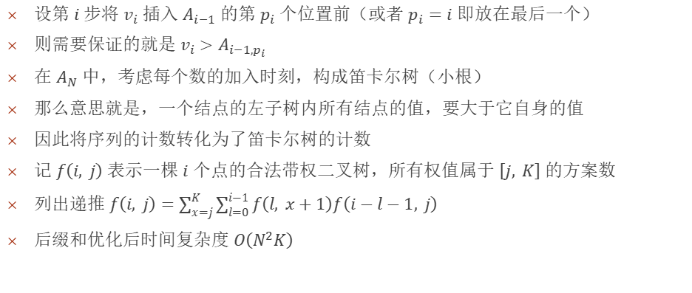
解
设第 $i$ 步将 $v_{i}$ 插入 $A_{i−1}$ 的第 $p_{i}$ 个位置前（或者 $p_{i}=i$ 即放在最后一个）
则需要保证的就是 $v_{i}>A_{i−1,p_{i}}$
在 $A_{N}$ 中，考虑每个数的加入时刻，构成笛卡尔树（小根）
那么意思就是，一个结点的左子树内所有结点的值，要大于它自身的值
因此将序列的计数转化为了笛卡尔树的计数
记 $f\left(i, j\right)$ 表示一棵 $i$ 个点的合法带权二叉树，所有权值属于 $\left[j, K\right]$ 的方案数
列出递推 $f\left(i, j\right)=\sum_{x=j}^{K}{\sum_{l=0}^{i−1}{f\left(l, x+1\right)f\left(i−l−1, j\right)}}$
后缀和优化后时间复杂度 $O\left(N^{2}K\right)$

Slide 17
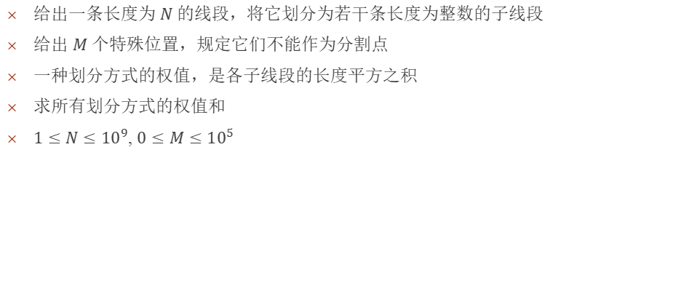
Placing Squares AGC013E
给出一条长度为 $N$ 的线段，将它划分为若干条长度为整数的子线段
给出 $M$ 个特殊位置，规定它们不能作为分割点
一种划分方式的权值，是各子线段的长度平方之积
求所有划分方式的权值和
$1≤N≤{10}^{9}$, $0≤M≤{10}^{5}$

Slide 18

解
记特殊点的集合为 $X$
记 $f\left(i\right)$ 表示对线段的前 $i$ 单位长度进行划分，且 $i$ 作为划分点的权值和
$f\left(0\right)=1, f\left(i\right)=\left[i∉X\right]\sum_{l=1}^{i}{l^{2}f\left(i−l\right)}$
难以通过，考虑优化

Slide 19
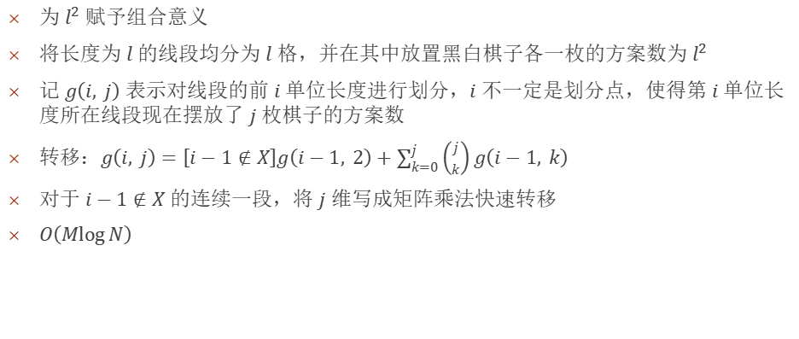
解
为 $l^{2}$ 赋予组合意义
将长度为 $l$ 的线段均分为 $l$ 格，并在其中放置黑白棋子各一枚的方案数为 $l^{2}$
记 $g\left(i, j\right)$ 表示对线段的前 $i$ 单位长度进行划分，$i$ 不一定是划分点，使得第 $i$ 单位长度所在线段现在摆放了 $j$ 枚棋子的方案数
转移：$g\left(i, j\right)=\left[i−1∉X\right]g\left(i−1, 2\right)+\sum_{k=0}^{j}{\left({j \atop k}\right)g\left(i−1, k\right)}$
对于 $i−1∉X$ 的连续一段，将 $j$ 维写成矩阵乘法快速转移
$O\left(M\log{N}\right)$

Slide 20
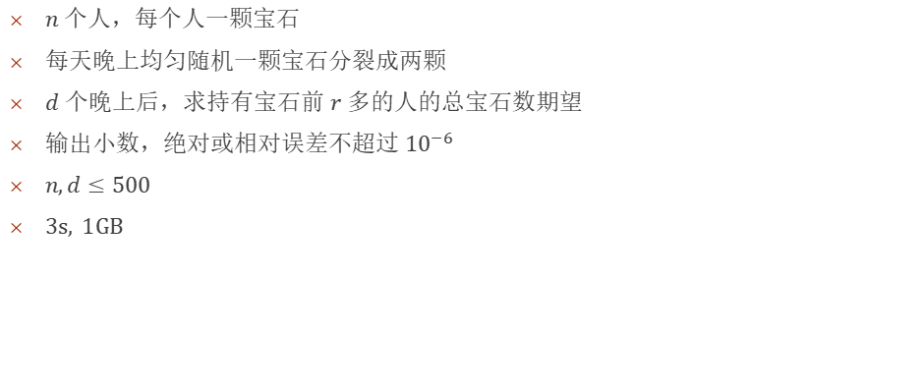
Gem Island WF2018
$n$ 个人，每个人一颗宝石
每天晚上均匀随机一颗宝石分裂成两颗
$d$ 个晚上后，求持有宝石前 $r$ 多的人的总宝石数期望
输出小数，绝对或相对误差不超过 ${10}^{−6}$
$n,d≤500$
$3\text{s}, 1\text{GB}$

Slide 21
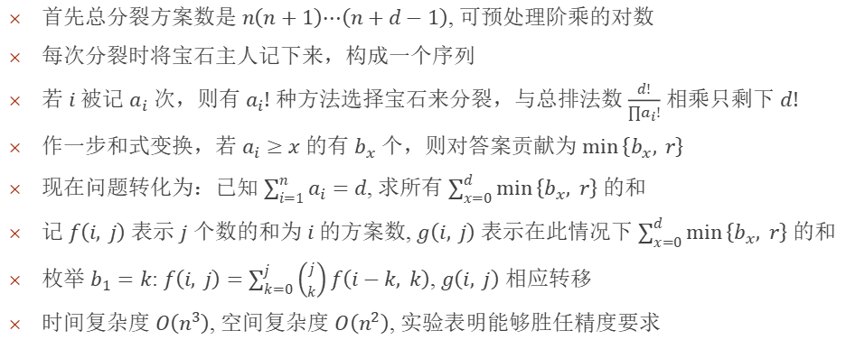
解
首先总分裂方案数是 $n\left(n+1\right)⋯\left(n+d−1\right)$, 可预处理阶乘的对数
每次分裂时将宝石主人记下来，构成一个序列
若 $i$ 被记 $a_{i}$ 次，则有 $a_{i}!$ 种方法选择宝石来分裂，与总排法数 $\frac{d!}{∏a_{i}!}$ 相乘只剩下 $d!$
作一步和式变换，若 $a_{i}≥x$ 的有 $b_{x}$ 个，则对答案贡献为 $\min\left\{b_{x}, r\right\}$
现在问题转化为：已知 $\sum_{i=1}^{n}{a_{i}}=d$, 求所有 $\sum_{x=0}^{d}{\min\left\{b_{x}, r\right\}}$ 的和
记 $f\left(i, j\right)$ 表示 $j$ 个数的和为 $i$ 的方案数, $g\left(i, j\right)$ 表示在此情况下 $\sum_{x=0}^{d}{\min\left\{b_{x}, r\right\}}$ 的和
枚举 $b_{1}=k$: $f\left(i, j\right)=\sum_{k=0}^{j}{\left({j \atop k}\right)f\left(i−k, k\right)}$, $g\left(i, j\right)$ 相应转移
时间复杂度 $O\left(n^{3}\right)$, 空间复杂度 $O\left(n^{2}\right)$, 实验表明能够胜任精度要求

Slide 22
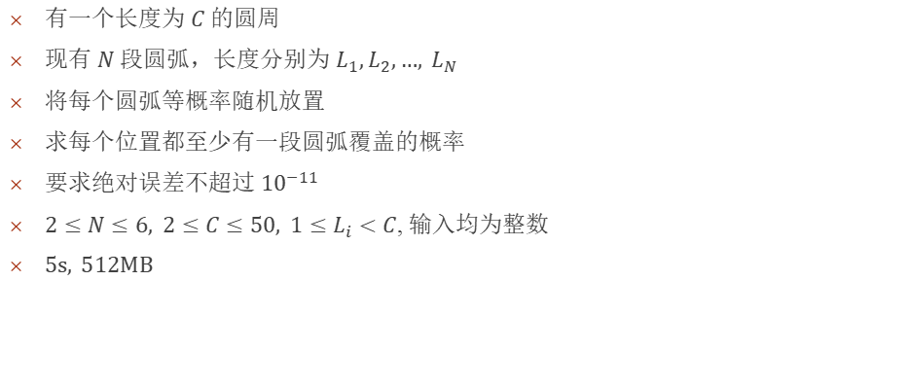
Arcs on a Circle AGC020F
有一个长度为 $C$ 的圆周
现有 $N$ 段圆弧，长度分别为 $L_{1},L_{2},…, L_{N}$
将每个圆弧等概率随机放置
求每个位置都至少有一段圆弧覆盖的概率
要求绝对误差不超过 ${10}^{−11}$
$2≤N≤6, 2≤C≤50, 1≤L_{i}<C$, 输入均为整数
$5s, 512MB$

Slide 23
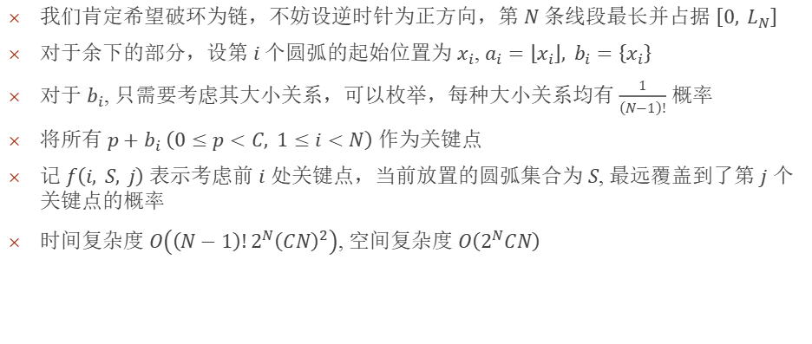
解
我们肯定希望破环为链，不妨设逆时针为正方向，第 $N$ 条线段最长并占据 $\left[0, L_{N}\right]$
对于余下的部分，设第 $i$ 个圆弧的起始位置为 $x_{i}$, $a_{i}=\left\lfloor x_{i}\right\rfloor , b_{i}=\left\{x_{i}\right\}$
对于 $b_{i}$, 只需要考虑其大小关系，可以枚举，每种大小关系均有 $\frac{1}{\left(N−1\right)!}$ 概率
将所有 $p+b_{i} \left(0≤p<C, 1≤i<N\right)$ 作为关键点
记 $f\left(i, S, j\right)$ 表示考虑前 $i$ 处关键点，当前放置的圆弧集合为 $S$, 最远覆盖到了第 $j$ 个关键点的概率
时间复杂度 $O\left(\left(N−1\right)!2^{N}{\left(CN\right)}^{2}\right)$, 空间复杂度 $O\left(2^{N}CN\right)$

Slide 24
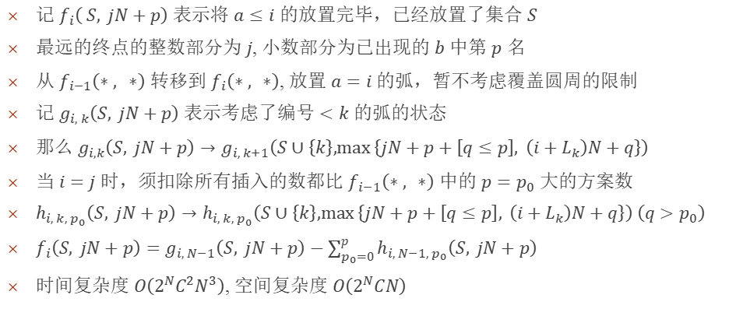
另解 EntropyIncreaser
记 $f_{i}\left( S, jN+p\right)$ 表示将 $a≤i$ 的放置完毕，已经放置了集合 $S$
最远的终点的整数部分为 $j$, 小数部分为已出现的 $b$ 中第 $p$ 名
从 $f_{i−1}\left(∗, ∗\right)$ 转移到 $f_{i}\left(∗, ∗\right)$, 放置 $a=i$ 的弧，暂不考虑覆盖圆周的限制
记 $g_{i, k}\left(S, jN+p\right)$ 表示考虑了编号 $<k$ 的弧的状态
那么 $g_{i,k}\left(S, jN+p\right)→g_{i, k+1}\left(S∪\left\{k\right\},\max\left\{jN+p+\left[q≤p\right], \left(i+L_{k}\right)N+q\right\}\right)$
当 $i=j$ 时，须扣除所有插入的数都比 $f_{i−1}\left(∗, ∗\right)$ 中的 $p=p_{0}$ 大的方案数
$h_{i, k, p_{0}}\left(S, jN+p\right)→h_{i, k, p_{0}}\left(S∪\left\{k\right\},\max\left\{jN+p+\left[q≤p\right], \left(i+L_{k}\right)N+q\right\}\right) \left(q>p_{0}\right)$
$f_{i}\left(S, jN+p\right)=g_{i, N−1}\left(S, jN+p\right)−\sum_{p_{0}=0}^{p}{h_{i, N−1, p_{0}}\left(S, jN+p\right)}$
时间复杂度 $O\left(2^{N}C^{2}N^{3}\right)$, 空间复杂度 $O\left(2^{N}CN\right)$

Slide 25
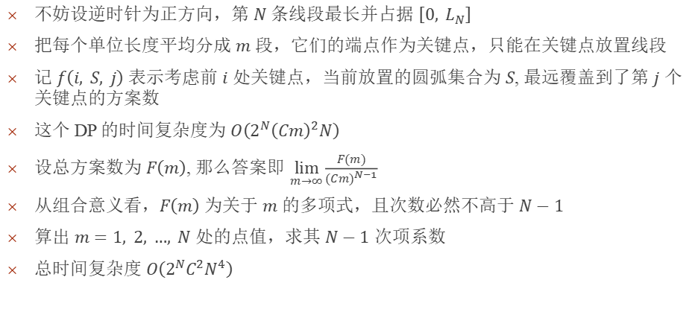
又一另解 alphaGem
不妨设逆时针为正方向，第 $N$ 条线段最长并占据 $\left[0, L_{N}\right]$
把每个单位长度平均分成 $m$ 段，它们的端点作为关键点，只能在关键点放置线段
记 $f\left(i, S, j\right)$ 表示考虑前 $i$ 处关键点，当前放置的圆弧集合为 $S$, 最远覆盖到了第 $j$ 个关键点的方案数
这个 DP 的时间复杂度为 $O\left(2^{N}{\left(Cm\right)}^{2}N\right)$
设总方案数为 $F\left(m\right)$, 那么答案即 $\lim_{m→∞}\frac{F\left(m\right)}{{\left(Cm\right)}^{N−1}}$
从组合意义看，$F\left(m\right)$ 为关于 $m$ 的多项式，且次数必然不高于 $N−1$
算出 $m=1, 2, …, N$ 处的点值，求其 $N−1$ 次项系数
总时间复杂度 $O\left(2^{N}C^{2}N^{4}\right)$

Slide 26
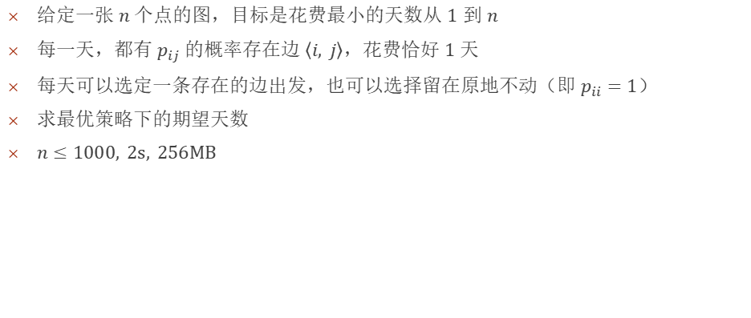
Intergalaxy Trips CF605E
给定一张 $n$ 个点的图，目标是花费最小的天数从 $1$ 到 $n$
每一天，都有 $p_{ij}$ 的概率存在边 $\left.\left\langle i, j\right\rangle \right.$，花费恰好 $1$ 天
每天可以选定一条存在的边出发，也可以选择留在原地不动（即 $p_{ii}=1$）
求最优策略下的期望天数
$n≤1000, 2s, 256MB$

Slide 27
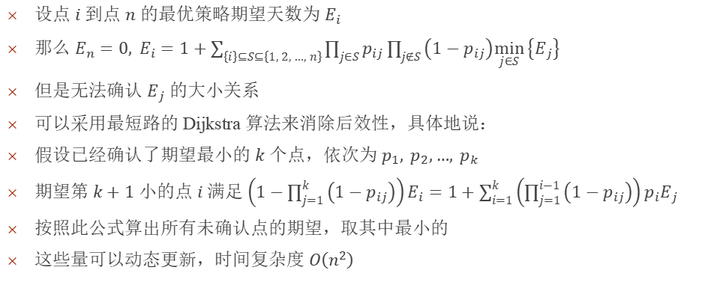
解
设点 $i$ 到点 $n$ 的最优策略期望天数为 $E_{i}$
那么 $E_{n}=0, E_{i}=1+\sum_{\left\{i\right\}⊆S⊆\left\{1, 2, …, n\right\}}{\prod_{j∈S}{p_{ij}}\prod_{j∉S}{\left(1−p_{ij}\right)}\min_{j∈S}\left\{E_{j}\right\}}$
但是无法确认 $E_{j}$ 的大小关系
可以采用最短路的 Dijkstra 算法来消除后效性，具体地说：
假设已经确认了期望最小的 $k$ 个点，依次为 $p_{1}, p_{2},…, p_{k}$
期望第 $k+1$ 小的点 $i$ 满足 $\left(1−\prod_{j=1}^{k}{\left(1−p_{ij}\right)}\right)E_{i}=1+\sum_{i=1}^{k}{\left(\prod_{j=1}^{i−1}{\left(1−p_{ij}\right)}\right)p_{i}E_{j}}$
按照此公式算出所有未确认点的期望，取其中最小的
这些量可以动态更新，时间复杂度 $O\left(n^{2}\right)$

Slide 28
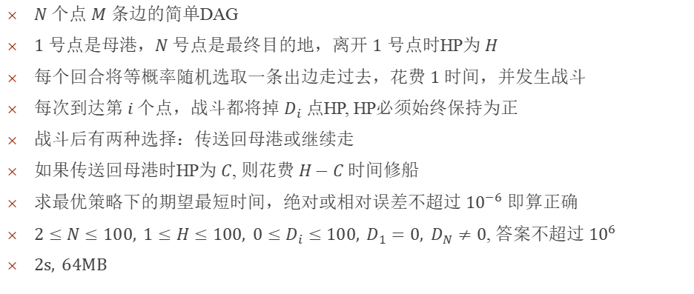
軍艦ゲーム ARC016D
$N$ 个点 $M$ 条边的简单DAG
$1$ 号点是母港，$N$ 号点是最终目的地，离开 $1$ 号点时HP为 $H$
每个回合将等概率随机选取一条出边走过去，花费 $1$ 时间，并发生战斗
每次到达第 $i$ 个点，战斗都将掉 $D_{i}$ 点HP, HP必须始终保持为正
战斗后有两种选择：传送回母港或继续走
如果传送回母港时HP为 $C$, 则花费 $H−C$ 时间修船
求最优策略下的期望最短时间，绝对或相对误差不超过 ${10}^{−6}$ 即算正确
$2≤N≤100, 1≤H≤100, 0≤D_{i}≤100, D_{1}=0, D_{N}≠0$, 答案不超过 ${10}^{6}$
$2\text{s}, 64\text{MB}$

Slide 29
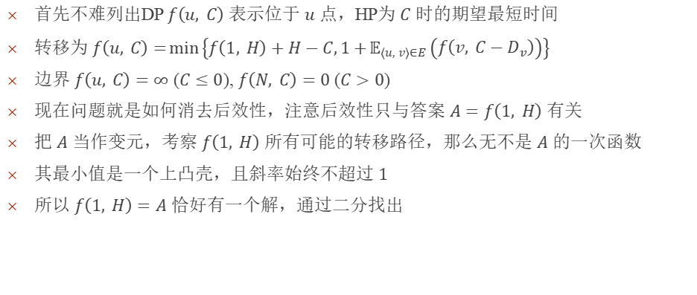
解
首先不难列出DP $f\left(u, C\right)$ 表示位于 $u$ 点，HP为 $C$ 时的期望最短时间
转移为 $f\left(u, C\right)=\min\left\{f\left(1, H\right)+H−C,1+𝔼_{\left\langle u, v\right\rangle ∈E}\left(f\left(v, C−D_{v}\right)\right)\right\}$
边界 $f\left(u, C\right)=∞$ ($C≤0$), $f\left(N, C\right)=0$ ($C>0$)
现在问题就是如何消去后效性，注意后效性只与答案 $A=f\left(1, H\right)$ 有关
把 $A$ 当作变元，考察 $f\left(1, H\right)$ 所有可能的转移路径，那么无不是 $A$ 的一次函数
其最小值是一个上凸壳，且斜率始终不超过 $1$
所以 $f\left(1, H\right)=A$ 恰好有一个解，通过二分找出

Slide 30
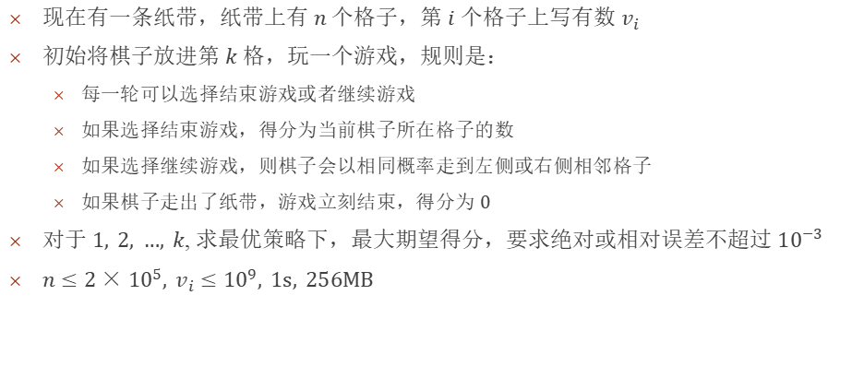
Balance Beam USACO18DEC
现在有一条纸带，纸带上有 $n$ 个格子，第 $i$ 个格子上写有数 $v_{i}$
初始将棋子放进第 $k$ 格，玩一个游戏，规则是：
每一轮可以选择结束游戏或者继续游戏
如果选择结束游戏，得分为当前棋子所在格子的数
如果选择继续游戏，则棋子会以相同概率走到左侧或右侧相邻格子
如果棋子走出了纸带，游戏立刻结束，得分为 $0$
对于 $1, 2, …, k$, 求最优策略下，最大期望得分，要求绝对或相对误差不超过 ${10}^{−3}$
$n≤2×{10}^{5}, v_{i}≤{10}^{9}, 1s, 256MB$

Slide 31
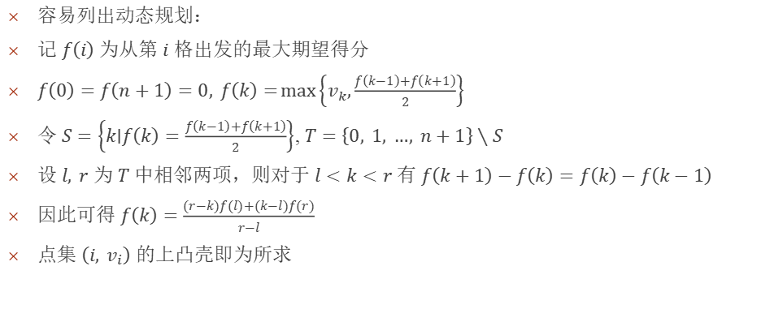
解
容易列出动态规划：
记 $f\left(i\right)$ 为从第 $i$ 格出发的最大期望得分
$f\left(0\right)=f\left(n+1\right)=0, f\left(k\right)=\max\left\{v_{k},\frac{f\left(k−1\right)+f\left(k+1\right)}{2}\right\}$
令 $S=\left\{k ∣ f\left(k\right)=\frac{f\left(k−1\right)+f\left(k+1\right)}{2}\right\}$, $T=\left\{0, 1, …, n+1\right\}∖S$
设 $l, r$ 为 $T$ 中相邻两项，则对于 $l<k<r$ 有 $f\left(k+1\right)−f\left(k\right)=f\left(k\right)−f\left(k−1\right)$
因此可得 $f\left(k\right)=\frac{\left(r−k\right)f\left(l\right)+\left(k−l\right)f\left(r\right)}{r−l}$
点集 $\left(i, v_{i}\right)$ 的上凸壳即为所求

Slide 32
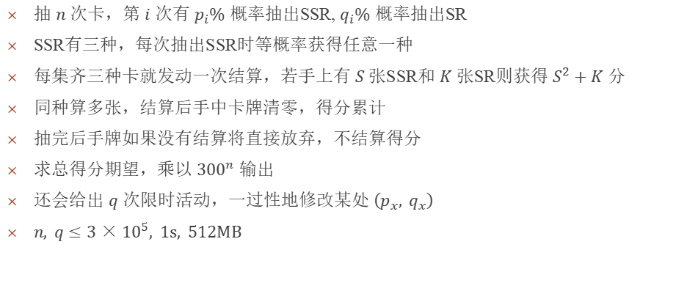
抽卡 CCSP2021
抽 $n$ 次卡，第 $i$ 次有 $p_{i}\%$ 概率抽出SSR, $q_{i}\%$ 概率抽出SR
SSR有三种，每次抽出SSR时等概率获得任意一种
每集齐三种卡就发动一次结算，若手上有 $S$ 张SSR和 $K$ 张SR则获得 $S^{2}+K$ 分
同种算多张，结算后手中卡牌清零，得分累计
抽完后手牌如果没有结算将直接放弃，不结算得分
求总得分期望，乘以 ${300}^{n}$ 输出
还会给出 $q$ 次限时活动，一过性地修改某处 $\left(p_{x}, q_{x}\right)$
$n, q≤3×{10}^{5}, 1\text{s}, 512\text{MB}$

Slide 33
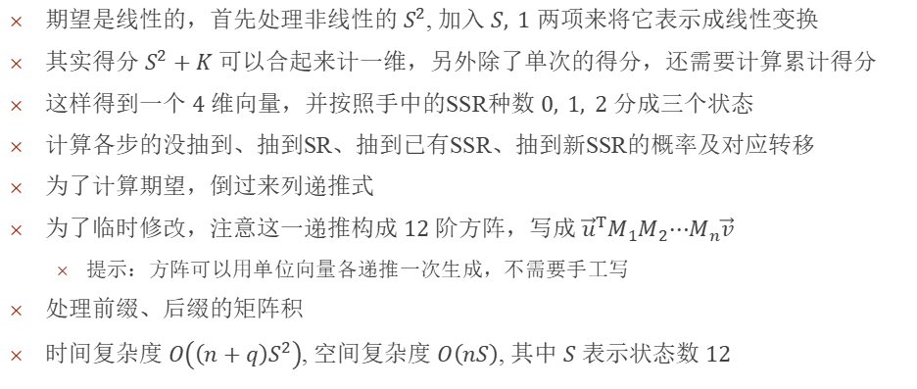
解
期望是线性的，首先处理非线性的 $S^{2}$, 加入 $S, 1$ 两项来将它表示成线性变换
其实得分 $S^{2}+K$ 可以合起来计一维，另外除了单次的得分，还需要计算累计得分
这样得到一个 $4$ 维向量，并按照手中的SSR种数 $0, 1, 2$ 分成三个状态
计算各步的没抽到、抽到SR、抽到已有SSR、抽到新SSR的概率及对应转移
为了计算期望，倒过来列递推式
为了临时修改，注意这一递推构成 $12$ 阶方阵，写成 ${\vec{u}}^{T}M_{1}M_{2}⋯M_{n}\vec{v}$
提示：方阵可以用单位向量各递推一次生成，不需要手工写
处理前缀、后缀的矩阵积
时间复杂度 $O\left(\left(n+q\right)S^{2}\right)$, 空间复杂度 $O\left(nS\right)$, 其中 $S$ 表示状态数 $12$

Slide 34

这是一道非常平凡的计数题 CTT2018
给定一个长为 $n$ 的序列 $a$
问存在多少对长为 $n$ 的正整数序列 $\left(b, d\right)$ 满足：$d_{i}|b_{i}$, $b_{i}|a_{i}$, $\prod_{i=1}^{n}{b_{i}}≥\prod_{i=1}^{n}{d_{i}^{2}}$
模998244353
$1≤n≤100$, $1≤a_{i}≤{10}^{9}$

Slide 35

解
记 $c_{i}=\frac{b_{i}}{d_{i}}$, 则等价于 $c_{i}d_{i}|a_{i}$（看作大前提），$\prod_{i=1}^{n}{c_{i}}≥\prod_{i=1}^{n}{d_{i}}$（看作约束）
观察到对称性，用全体方案数与 $\prod_{i=1}^{n}{c_{i}}=\prod_{i=1}^{n}{d_{i}}$ 的方案数取平均值即得答案
这样素因子之间都是独立的
每个素因子分别做，关于次数写一个递推

Slide 36

DistancePermutation TC SRM762 Div1
一棵 $n$ 个点的树，恰一个节点藏有宝藏
每次随机一个尚未询问的点，询问宝藏与该点的距离，直到确认宝藏位置
对于宝藏位于各点的情况，问期望询问次数之和
乘以 $n!$ 后模 ${10}^{9}+7$ 输出
$n≤50$

Slide 37
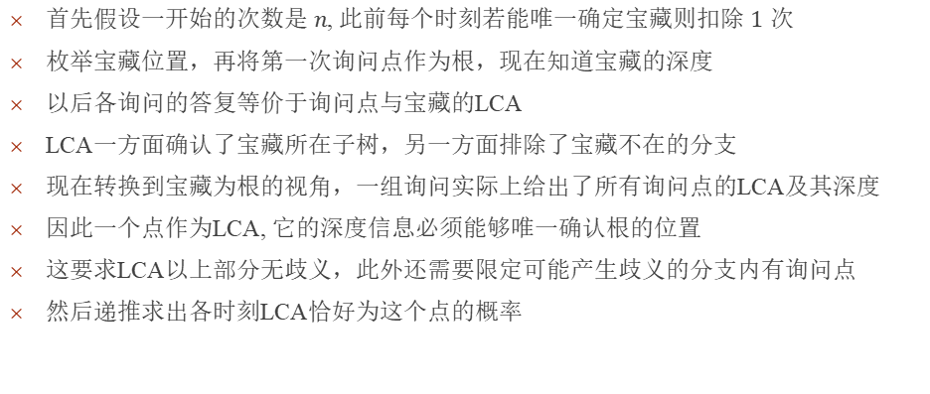
解
首先假设一开始的次数是 $n$, 此前每个时刻若能唯一确定宝藏则扣除 $1$ 次
枚举宝藏位置，再将第一次询问点作为根，现在知道宝藏的深度
以后各询问的答复等价于询问点与宝藏的LCA
LCA一方面确认了宝藏所在子树，另一方面排除了宝藏不在的分支
现在转换到宝藏为根的视角，一组询问实际上给出了所有询问点的LCA及其深度
因此一个点作为LCA, 它的深度信息必须能够唯一确认根的位置
这要求LCA以上部分无歧义，此外还需要限定可能产生歧义的分支内有询问点
然后递推求出各时刻LCA恰好为这个点的概率

